Slide 1
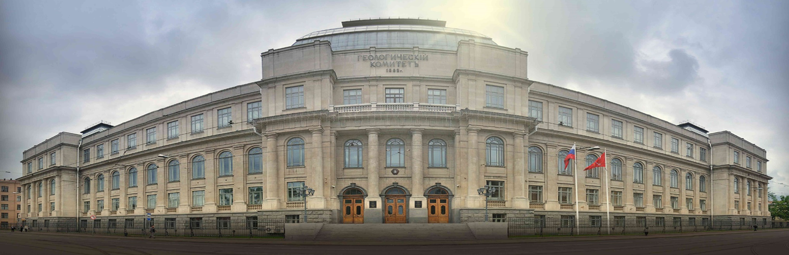
Новые принципы и технологии
создания сводных и обзорных карт масштаба 1:2 500 000 на основе обобщения
материалов Госгеолкарты-1000/3 третьего поколения
Бабин Г.А., Стрельников С.И., Хашимова Ю.В., Наумов М.В., Снежко В.В.
г. Санкт-Петербург (19-22 апреля 2022 г.)

Slide 2
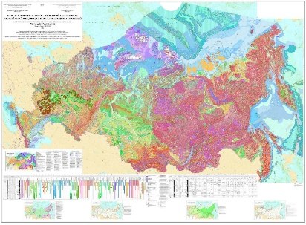
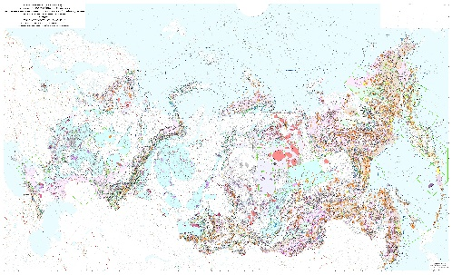
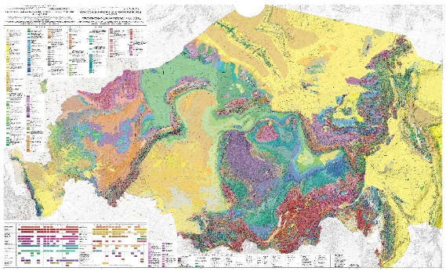
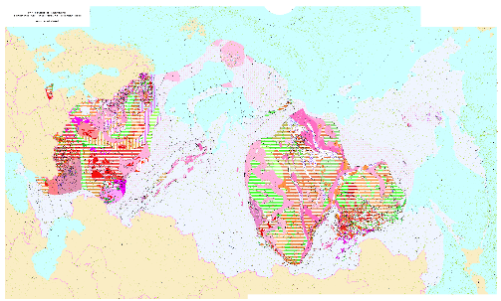
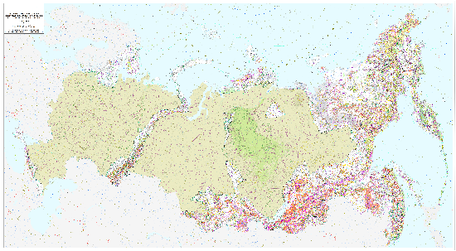
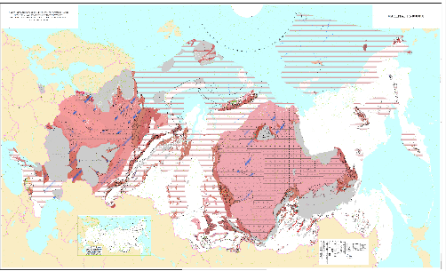
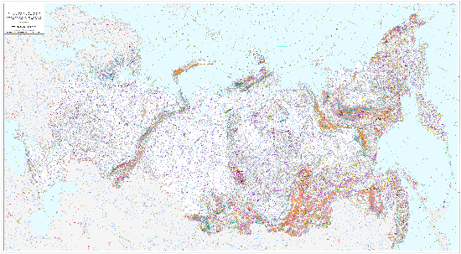
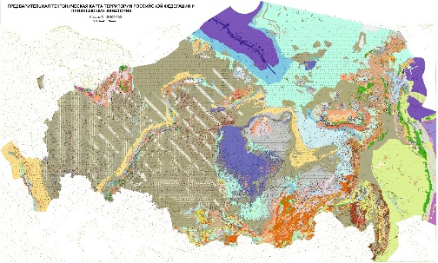
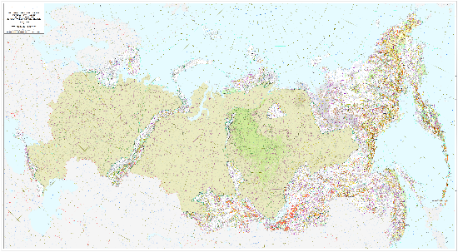
Комплект сводных и обзорных карт на территорию России и прилегающих акваторий масштаба 1:2 500 000
Карта четвертичных образований
Прогнозно-минерагеническая карта
Геологическая карта
Карта раннедокембрийских образований
Карта закономерностей размещения и прогноза золото-медно-порфировых месторождений
Комплект сводных и обзорных карт на территорию России включает согласованные между собой карты масштаба 1:2 500 000:
Геологическая карта России и прилегающих акваторий;
Карта четвертичных образований России и прилегающих акваторий;
Карта раннего докембрия территории России;
Карта позднего докембрия территории России;
Тектоническая карта России и прилегающих акваторий;
Прогнозно-минерагеническая карта Российской Федерации и ее континентального шельфа;
серия карт закономерностей размещения и прогноза наиболее значимых геолого-промышленных типов месторождений;
серия карт размещения месторождений и проявлений полезных ископаемых по группам металлов.
Карта позднедокембрийских образований
Карта закономерностей размещения и прогноза большеобъемных черносланцевых месторождений Au
Тектоническая карта
Карта закономерностей размещения и прогноза эпитермальных месторождений Au

Slide 3
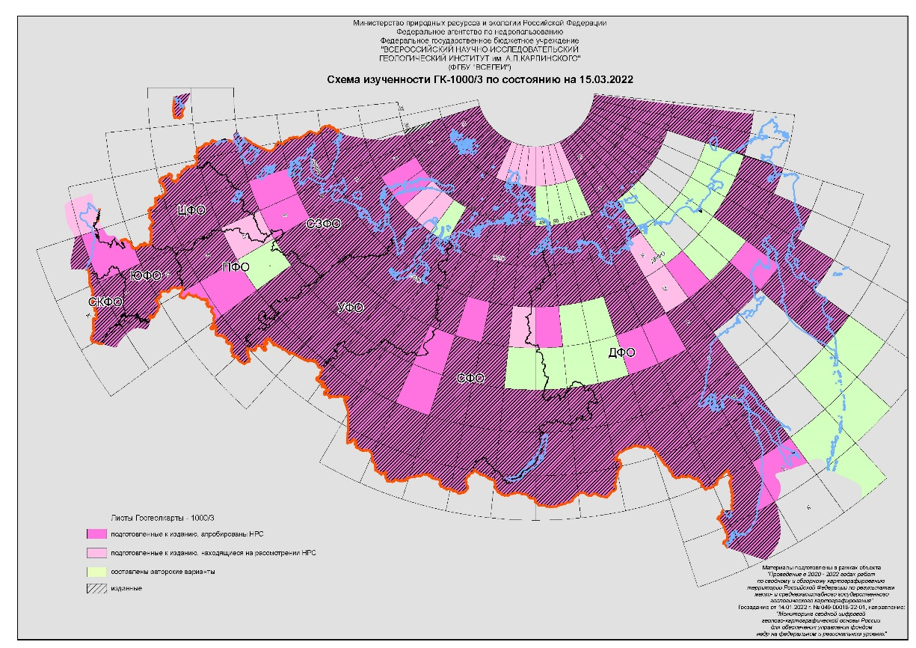
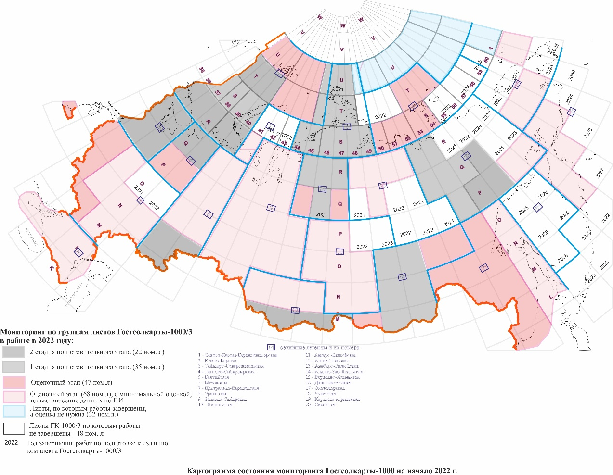
Состояние изученности территории России и прилегающих акваторий Госгеолкартой масштаба 1:1 000 000 и мониторинга Госгеолкарты-1000/3
Схема изученности территории России Госгеолкартой масштаба 1:1 000 000 3-го поколения по состоянию на 15.03.2022
Картограмма состояния мониторинга Госгеолкарты масштаба 1:1 000 000 3-го поколения по состоянию на начало 2022

Slide 4
Сводные и обзорные карты нового типа
Цифровой формат, ГИС-проекты:
базовые тематические слои – специализированный массив информации, содержание которого определяется характером карты;
вспомогательные тематические слои – информация, обосновывающая геологические и минерагенические построения базовых слоев;
Часть вспомогательных тематических слоев является общими для всего комплекта сводных и обзорных карт и включает:
•единую цифровую топооснову;
•цифровую модель рельефа (по результатам радарной космической съемки) и схемы дешифрирования дистанционных материалов;
•карты аномальных потенциальных полей, их трансформантов и схемы районирования;
•карты глубинного строения земной коры;
•другие специализированные карты и схемы геохимического, петрологического и структурного содержания.
Цифровой формат карт и использование ГИС-технологий:
- позволяют на порядок повысить обоснованность геологических построений, тектонических и минерагенических моделей, прогнозных выводов;
- предоставляют широкие, ранее недоступные возможности содержательного анализа информации посредством ее расслоения, комплексирования, сопоставления разноплановых массивов данных и выявления новых закономерностей геологического строения территорий и размещения различного типа оруденения;
- обеспечивают проведение мониторинга и обновление информации, тесную взаимосвязь и оперативный обмен данными между сводными и обзорными картами комплекта;
- с помощью Web-публикаций обеспечивается доступ к работе со сводными и обзорными картами широкому кругу пользователей.

Slide 5
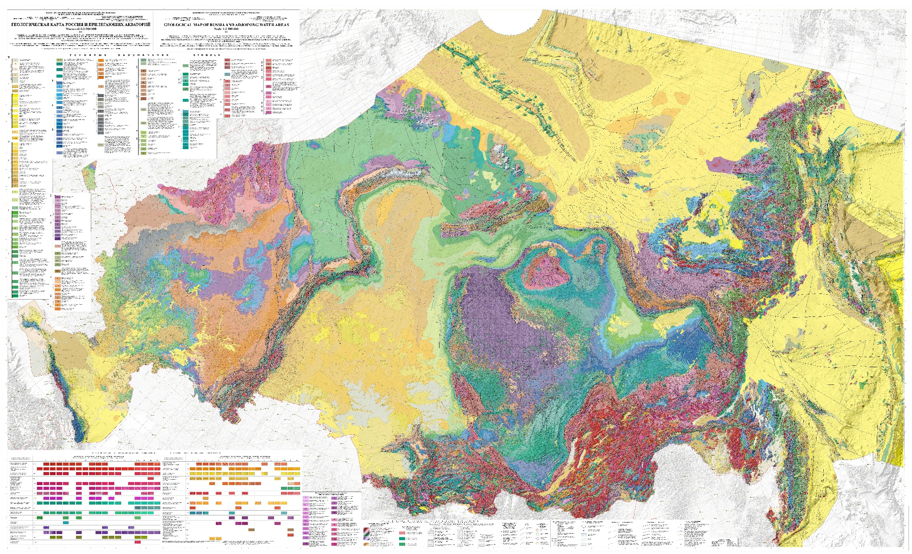
Геологическая карта России и прилегающих акваторий
масштаба 1:2 500 000

Slide 6
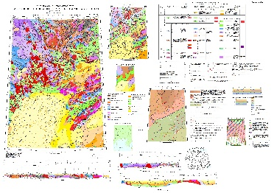
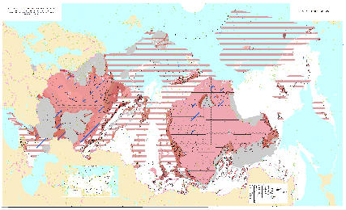
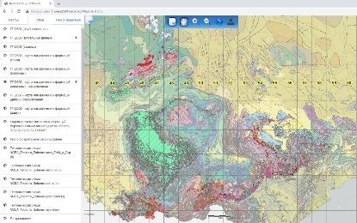
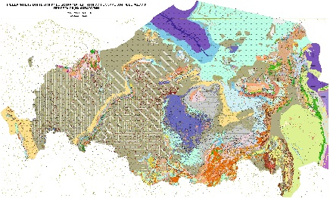
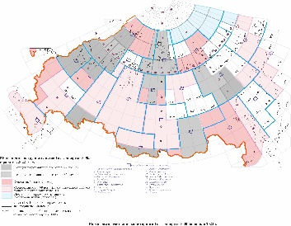
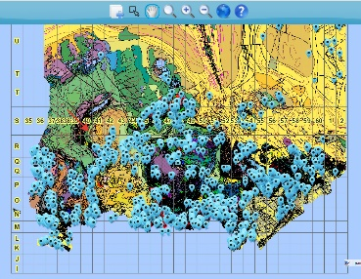
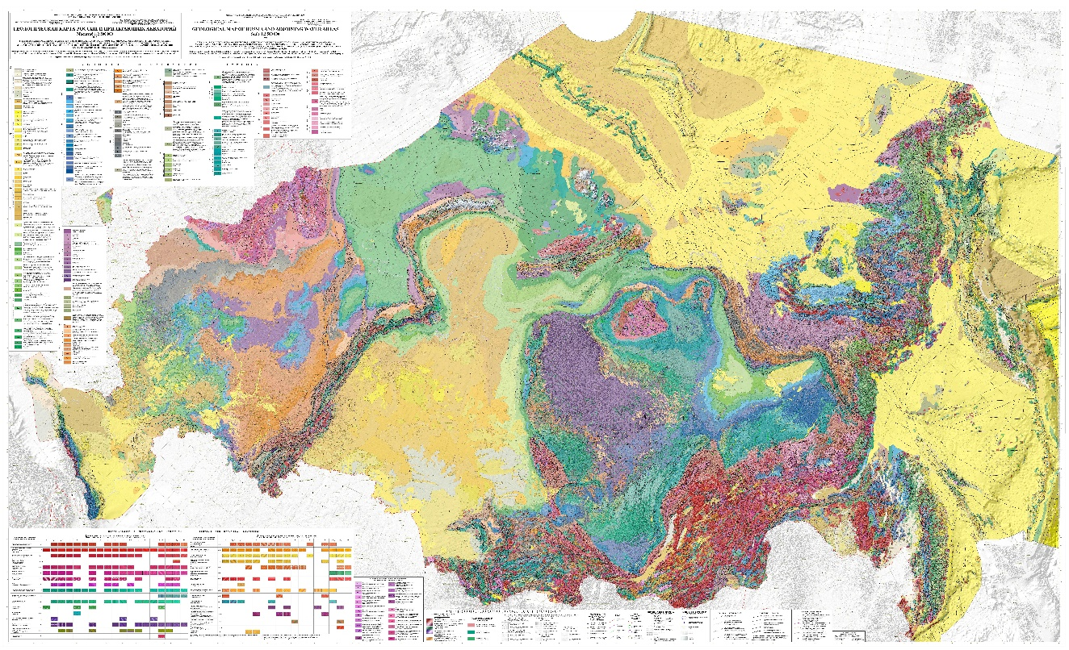
Мониторинг Геологической карты России и прилегающих акваторий
масштаба 1:2 500 000
Новые комплекты Госгеолкарт-1000/3 и 200/2
Карта раннедокембрийских образований
Карта позднедокембрийских образований
Карта магматических формаций
Тектоническая карта
Результаты мониторинга Госгеолкарты-1000/3
Геохронологический атлас-справочник ВСЕГЕИ

Slide 7
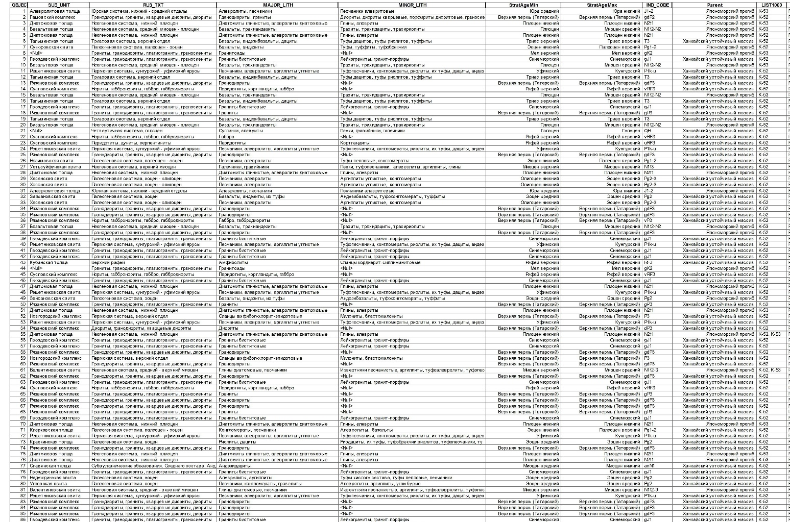
Геологическая карта России и прилегающих акваторий
масштаба 1:2 500 000
Атрибутивная таблица
полигональных объектов Геологической карты
В таблице приведена информация:
о составе и возрасте картографируемых подразделений, их генезисе и обстановках формирования;
связи со свитами, сериями, магматическими и метаморфическими комплексами ГК-1000/3 и 200/2;
принадлежности к тектоническим структурам разного ранга;
другие сведения об картографируемых объектах.

Slide 8
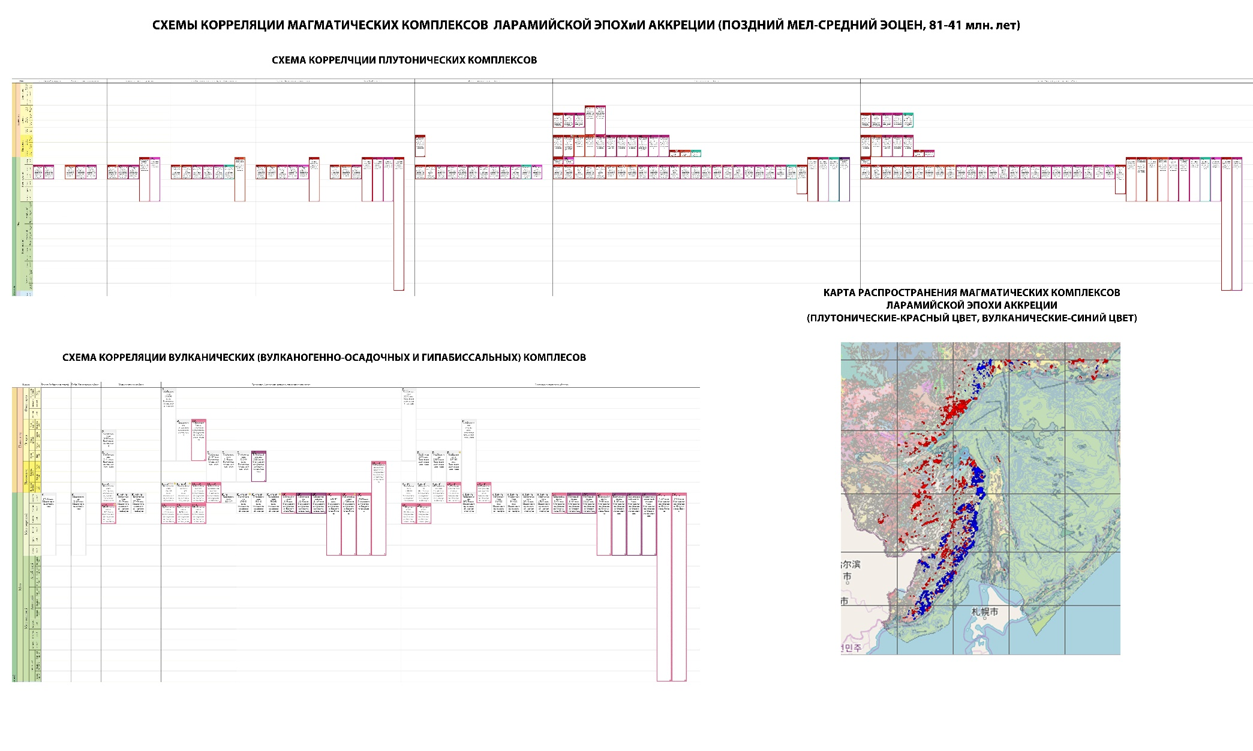
Геологическая карта России и прилегающих акваторий
масштаба 1:2 500 000
Пример визуализации выборки геологических объектов по заданным параметрам в полотне карты и в виде схемы корреляции геологических комплексов
(магматические комплексы ларамийской тектонической эпохи (81-41 млн лет) Дальневосточного региона)

Slide 9
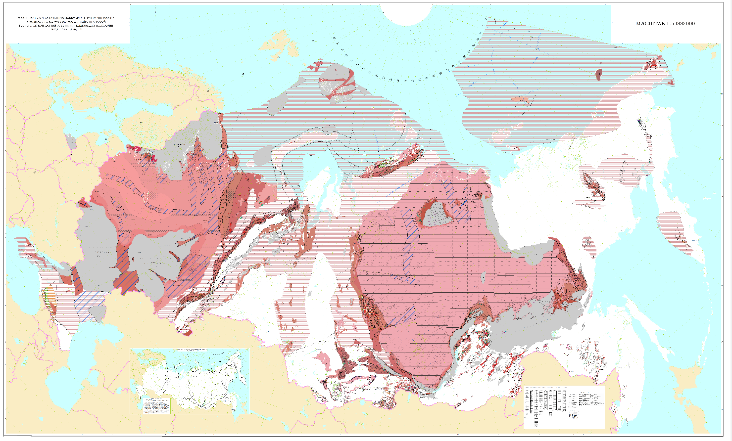
Карты ранне- (А) и позднедокембрийских (Б) образований России и прилегающих акваторий масштаба 1:2 500 000
А)
Б)

Slide 10
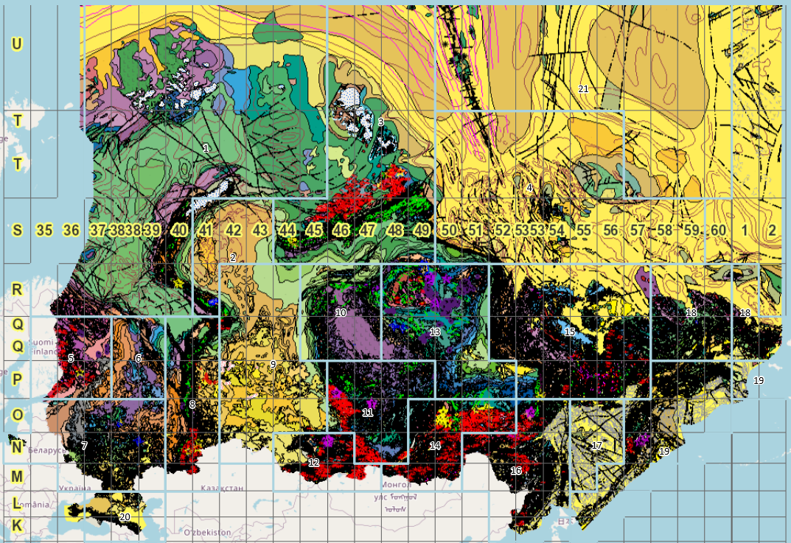
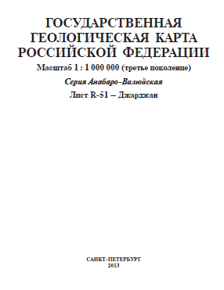
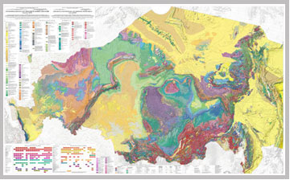
Основные источники карт ранне- и позднедокембрийских образований России и прилегающих акваторий масштаба 1:2 500 000
Геологическая карта России и прилегающих акваторий
масштаба 1:2 500 000
Комплекты и легенды серий листов
Госгеолкарт 1000/3 и 200/2.
Дополнительные материалы
обзорные и мелкомасштабных специализированные карты геологического содержания;
материалы буровых работ;
опубликованные материалы по ранне- и позднедокембрийским образованиям;
результаты специализированных работ научно-исследовательских организаций;
фондовые материалы

Slide 11
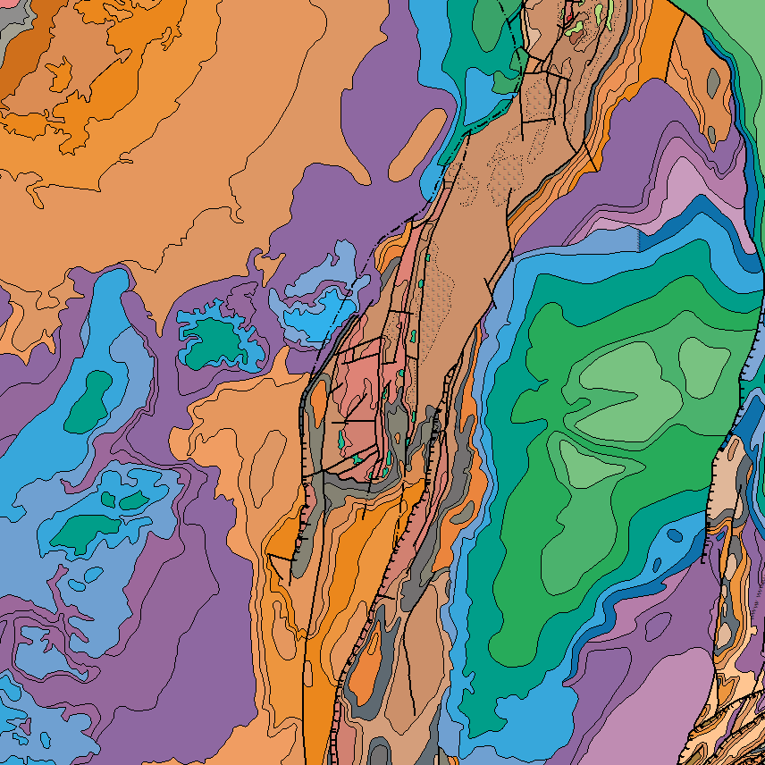
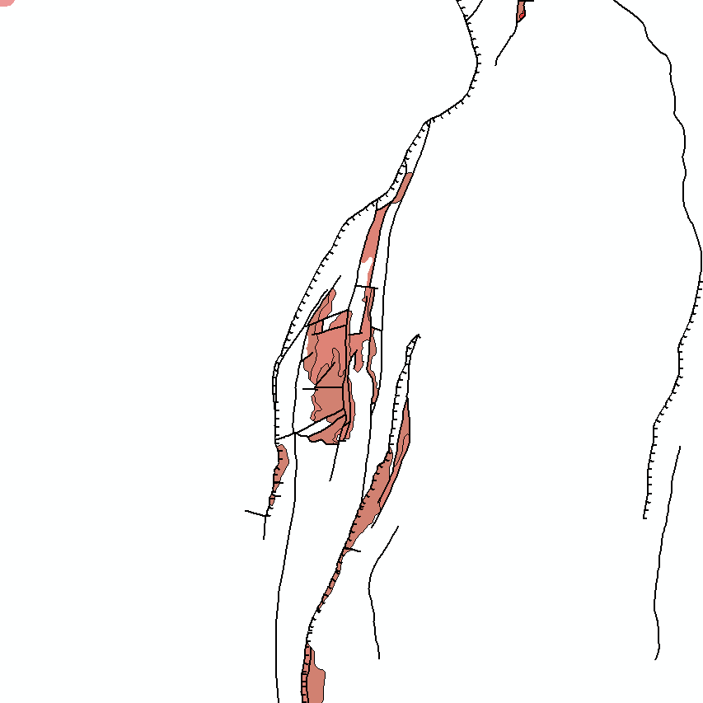
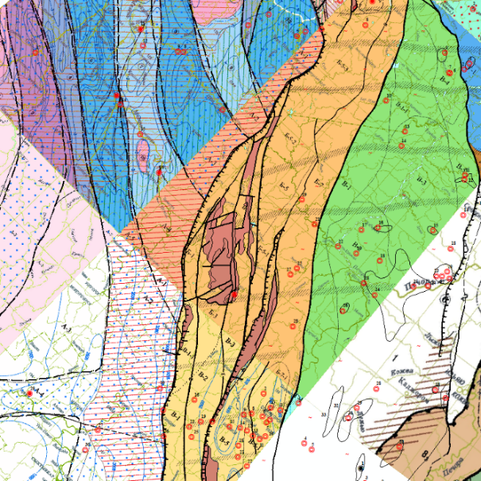
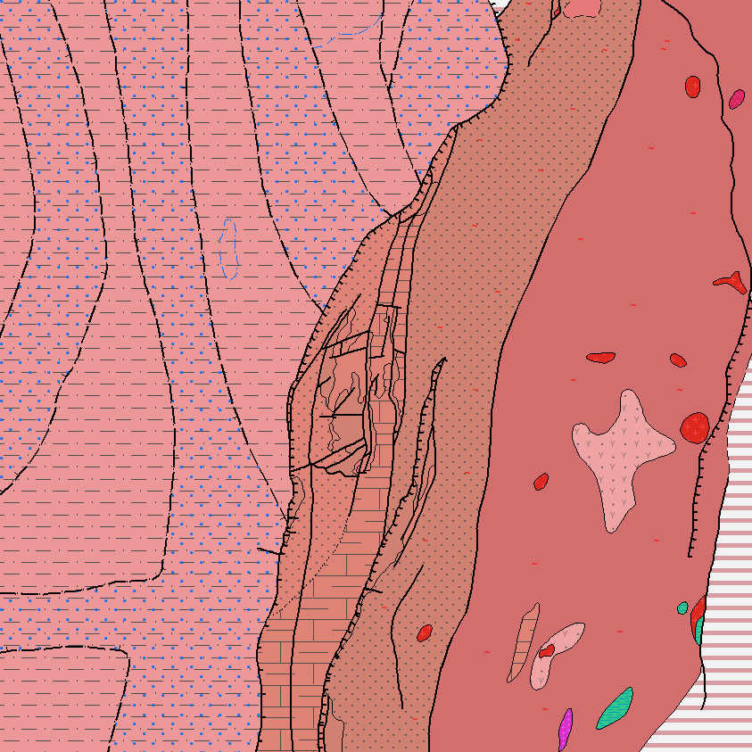
Технология создания карт ранне- и позднедокембрийских образований России и прилегающих акваторий масштаба 1:2 500 000
1. Цифровая ГК-2500 России и прилегающих акваторий
2. Выборка докембрийских образований с помощью запросов к ГК-2500
3. Работа с погребенными образованиями
4. Итоговый фрагмент карты с согласованными слоями докембрийских образований (на эрозионной поверхности и погребенные)
данные по
скважинам
интерпретация
геофизической
информации
схемы глубинного строения
тектонические
схемы
схемы СФР

Slide 12
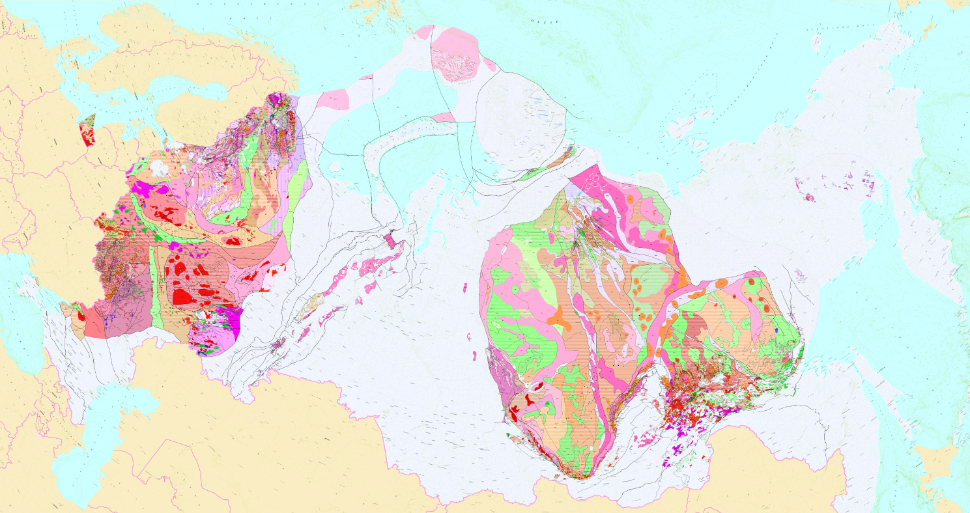
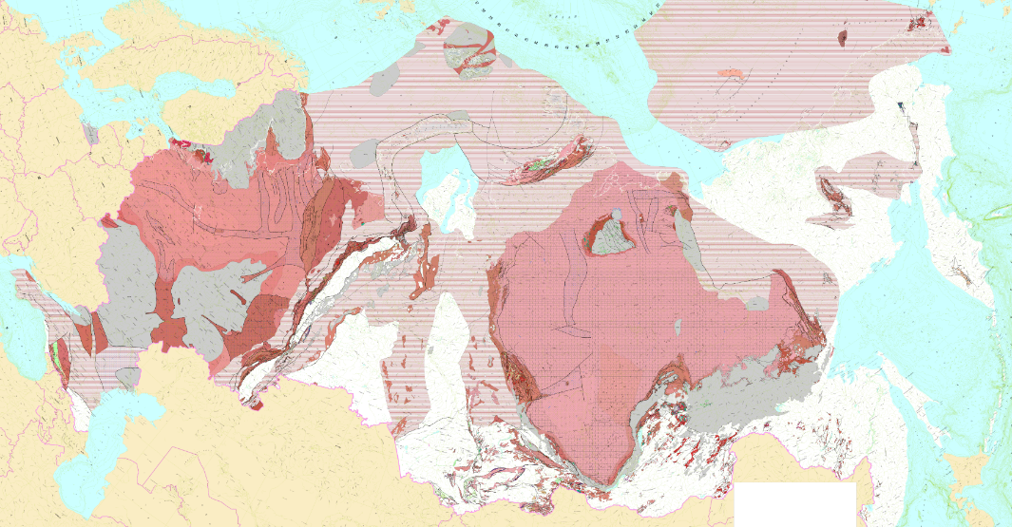
Состав карт ранне- и позднедокембрийских образований России и прилегающих акваторий масштаба 1:2 500 000
Карта раннедокембрийский образований
Карта позднедокембрийский образований (макет)
Дополнительные материалы
Уточнение
региональных
стратиграфических
схем
Межрегиональная
схема корреляции
магматических и
метаморфических
комплексов
Схема
Тектонического
районирования
Карта
фактического
материала
Объяснительная
записка
При подготовке карты фактического материала выполняется анализ информации, размещенной на комплексном интерактивном ресурсе ВЕБ-ГИС-Атлас ВСЕГЕИ, проводится ревизия стратотипов и петротипов докембрия, дополняется и уточняется база данных Геохронологического Атласа-справочника.
Обратная связь с Геологической картой России масштаба 1:2 500 00: в процессе исследований уточняется геологическая информация по докембрийским комплексам (название, возраст, вещественный состав и другие атрибуты), оценивается полнота данных; результаты работ учитываются в ходе актуализации ГК-2500.

Slide 13
Карты ранне- и позднедокембрийских образований России и прилегающих акваторий масштаба 1:2 500 000
Основные проблемы содержательного и технологического свойства, осложняющие работы с картами раннего и позднего докембрия:
региональные стратиграфические схемы по ряду регионов разработаны и утверждены в 70-80 годы прошлого столетия, не отражают современные представления о строении этих районов и подлежат актуализации в ближайшее время;
как при составлении комплектов ГК-1000/3, так и при подготовке Геологической карты России масштаба 1:2 500 000 наблюдается разнобой в принципах выделения метаморфических комплексов и в определении критериев стратификации метаморфических образований;
установлена несогласованность данных государственных карт с многочисленными публикациями, в т.ч. в ведущих журналах по вопросам объема выделенных подразделений, их возраста и межрегиональной корреляции, что обусловлено недостаточной проработкой опубликованных материалов на этапе подготовки комплектов Госгеолкарт;
требуют совершенствования «горячая связь» между тематическими слоями цифровой модели Геолкарты-2 500, а также механизм взаимодействия исполнителей по составлению карт докембрия с региональными отделами;
геохронологический атлас-справочник ВСЕГЕИ предлагается дополнить слоем результатов хемостратиграфии, которые успешно используют при оценки возраста и корреляции карбонатных образований.

Slide 14
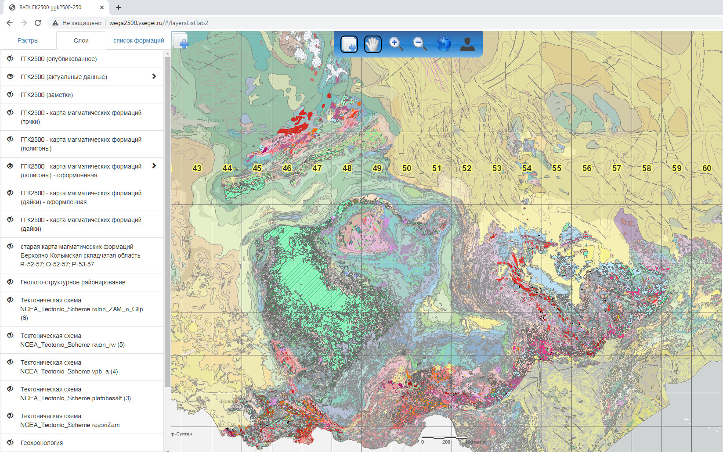
Интерактивная карта магматических формаций России
масштаба 1:2 500 000

Slide 15
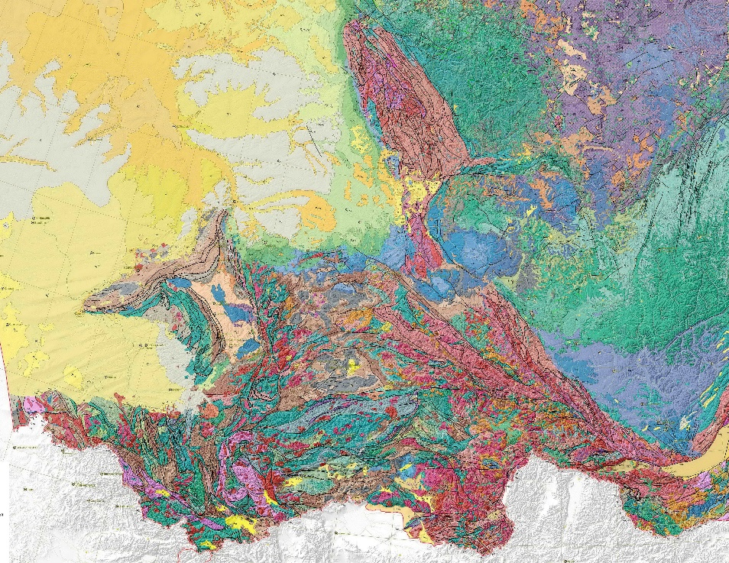
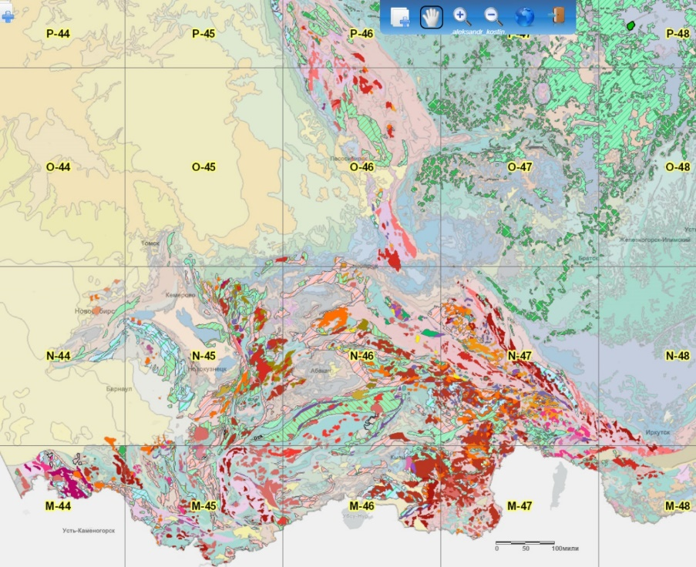
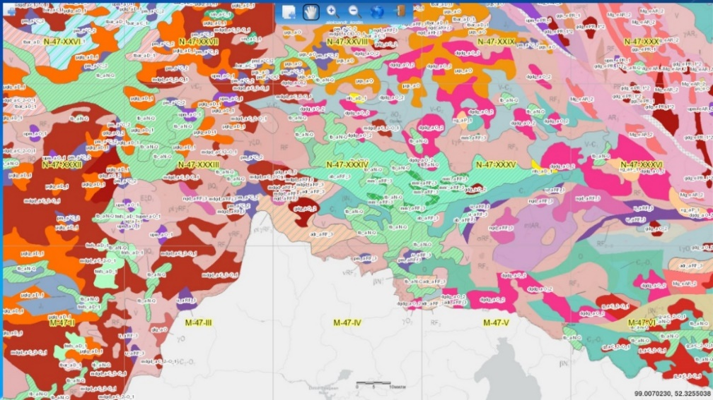
Интерактивная карта магматических формаций России
масштаба 1:2 500 000
Геологическая карта России и прилегающих акваторий масштаба 1:2 5000 000 (Алтае-Саянский фрагмент)
Интерактивная карта магматических формаций России масштаба 1:2 5000 000 (Алтае-Саянский фрагмент)
Формационная типизация магматических объектов:
комплексный анализ геолого-структурных, петрографо-минералогических, петрогеохимических и изотопно-геохронологических характеристик магматических объектов, составленных по материалам комплектов Госгеолкарт-1000/3 и 200/2.

Slide 16
Параметры формационной типизации магматических образований
(в атрибутивных таблицах карты магматических формаций)
Вещественный состав:
породы преобладающие (главные) и подчиненные (второстепенные);
петрохимическая характеристика - пределы содержаний SiO₂, общая щелочность, тип щелочности, магнезиальность и т.д.; петрохимическая серия;
геохимическая характеристика, включая геохимическую специализацию, геохимические параметры, индикаторные для условий становления, петрогеохимические тренды;
изотопно-геохимические параметры (Rb-Sr, Sm-Nd систематика и т.п.);
минерагеническая специализация, включая ассоциирующие рудные формации и типы оруденения, а также связанные с данным объектом месторождения/рудопроявления; ассоциирующие метасоматические фации и формации;
Внутреннее строение:
морфология и размеры интрузивных тел;
внутреннее строение тел;
морфология и характер контактов;
соотношения интрузивных фаз и фаций; магматическая зональность;
типоморфные структурно-текстурные особенности пород;
Для вулканических и вулканогенно-осадочных формаций также:
фации комплекса по преобладанию – эффузивная, эксплозивная (пирокластическая), субвулканическая или экструзивно-жерловая;
характер вулканизма (подводный, субаэральный и т. д.);
тип вулканов и вулканотектонические структуры;
внутренняя структура вулканической толщи и осадочные породы, ассоциирующие с вулканитами; мощность вулканических толщ
Взаимоотношения со средой:
условия залегания тел, структурное положение;
характеристика вмещающих пород; экзоконтактовые ореолы;
тектоническая позиция - структурно-формационная область, зона, подзона и т. д.;
геодинамическая позиция;
время проявления геологическое и по данным изотопного датирования.
В соответствии с выбранными критериями формационной типизации по совокупности приведенных характеристик объект относится к определенной формации (формационному виду) в соответствии с выбранной классификацией и легендой карты магматических формаций. Все перечисленные характеристики приведены в атрибутивной таблице, соответствующей каждому объекту (полигону) при его выборе на карте

Slide 17
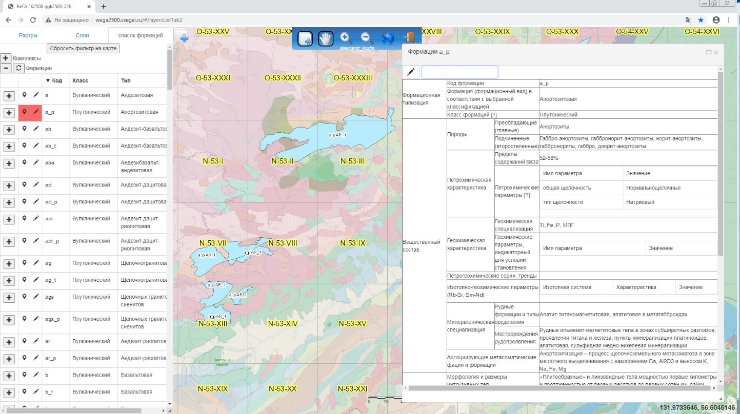
Представление атрибутивной информации магматических формаций
на Карте магматических формаций масштаба 1:2 500 000

Slide 18
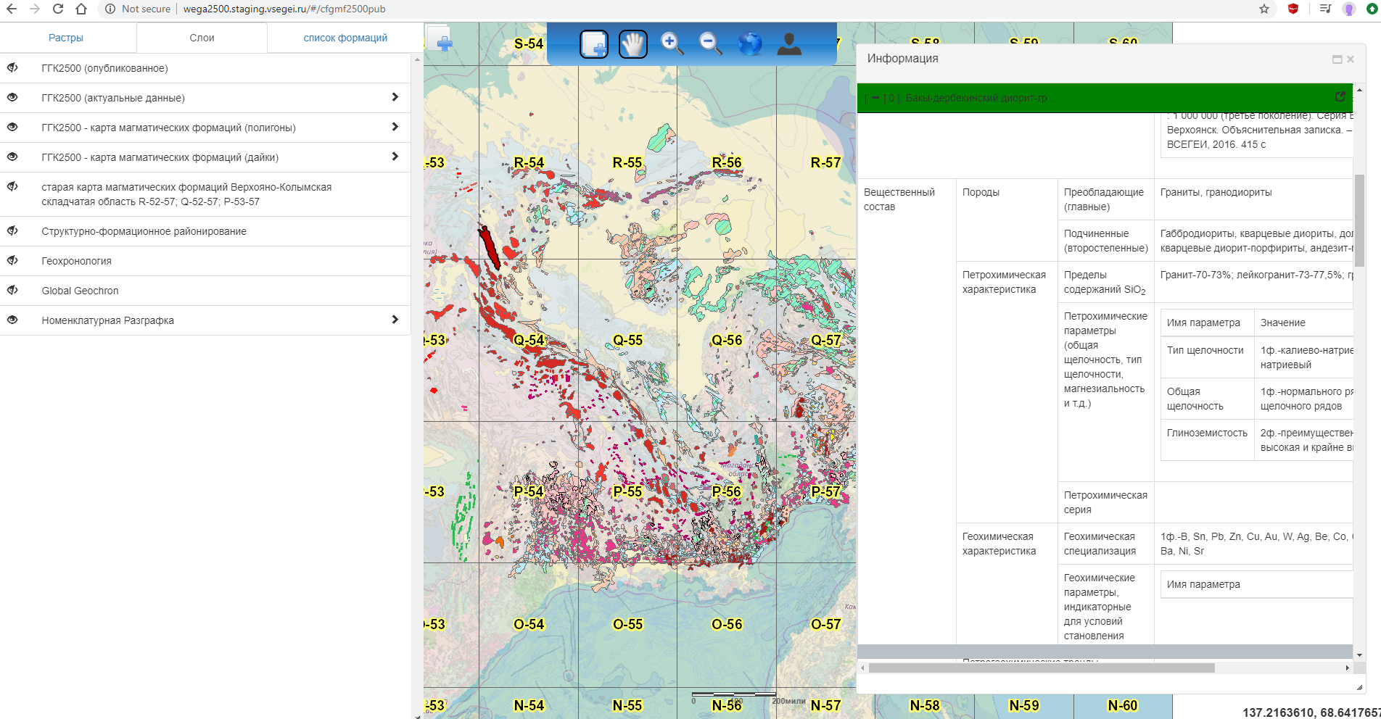
Внешний вид картографического блока макета Карты магматических формаций масштаба 1:2 500 000

Slide 19
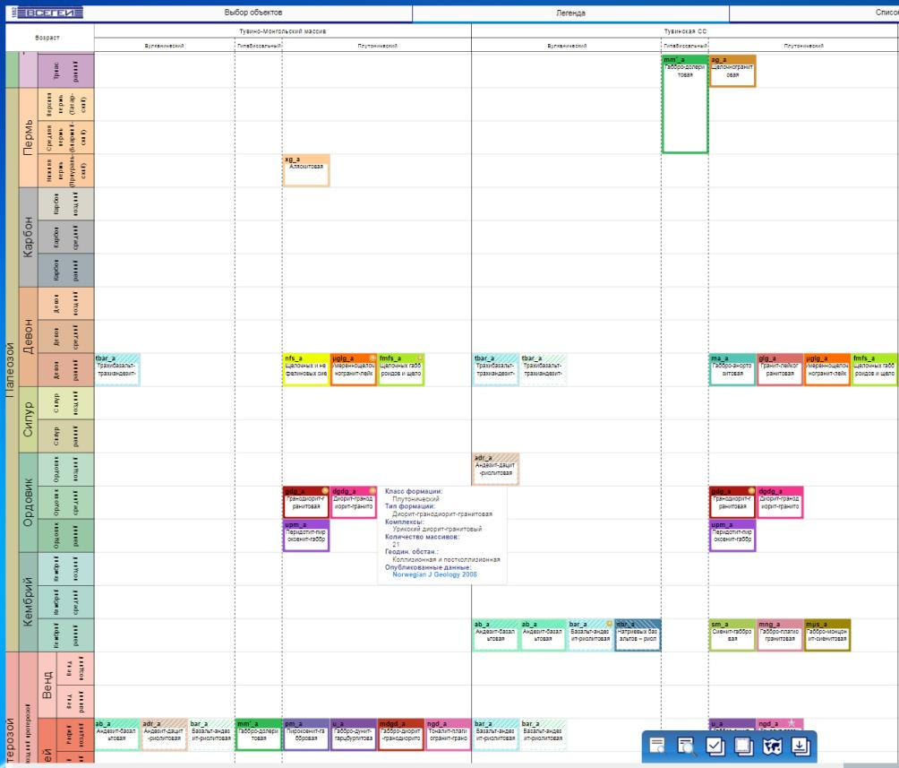
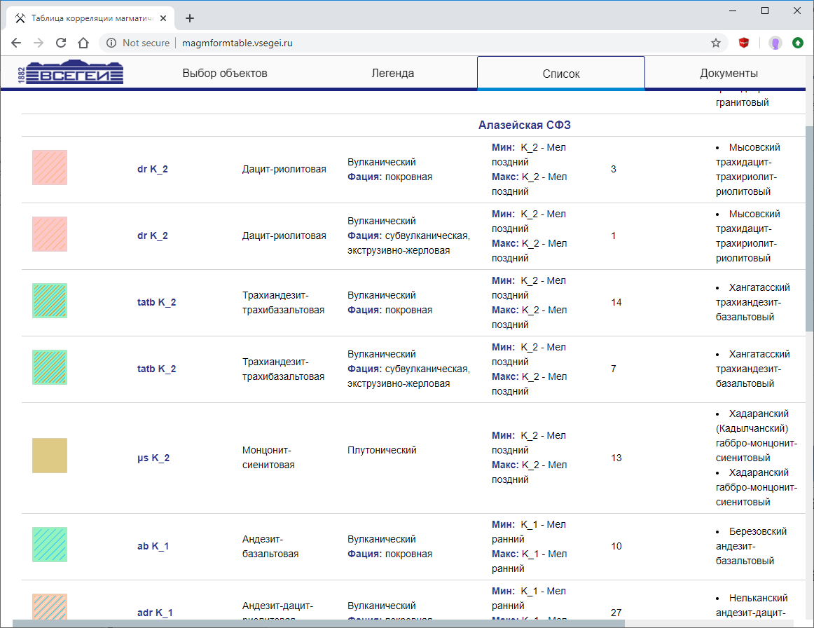
Интерактивная легенда Карты магматических формаций масштаба 1:2 500 000
(1) Визуализация в матричной форме: формации изображаются в виде «кубиков» в колонках, соответствующих единицам тектонического районирования; цвет «кубика» соответствует изображению формации на карте; при наведении курсора мыши на «кубик» появляется «всплывающее окно» с детальной информацией о формации
(2) Визуализация в форме линейного списка

Slide 20
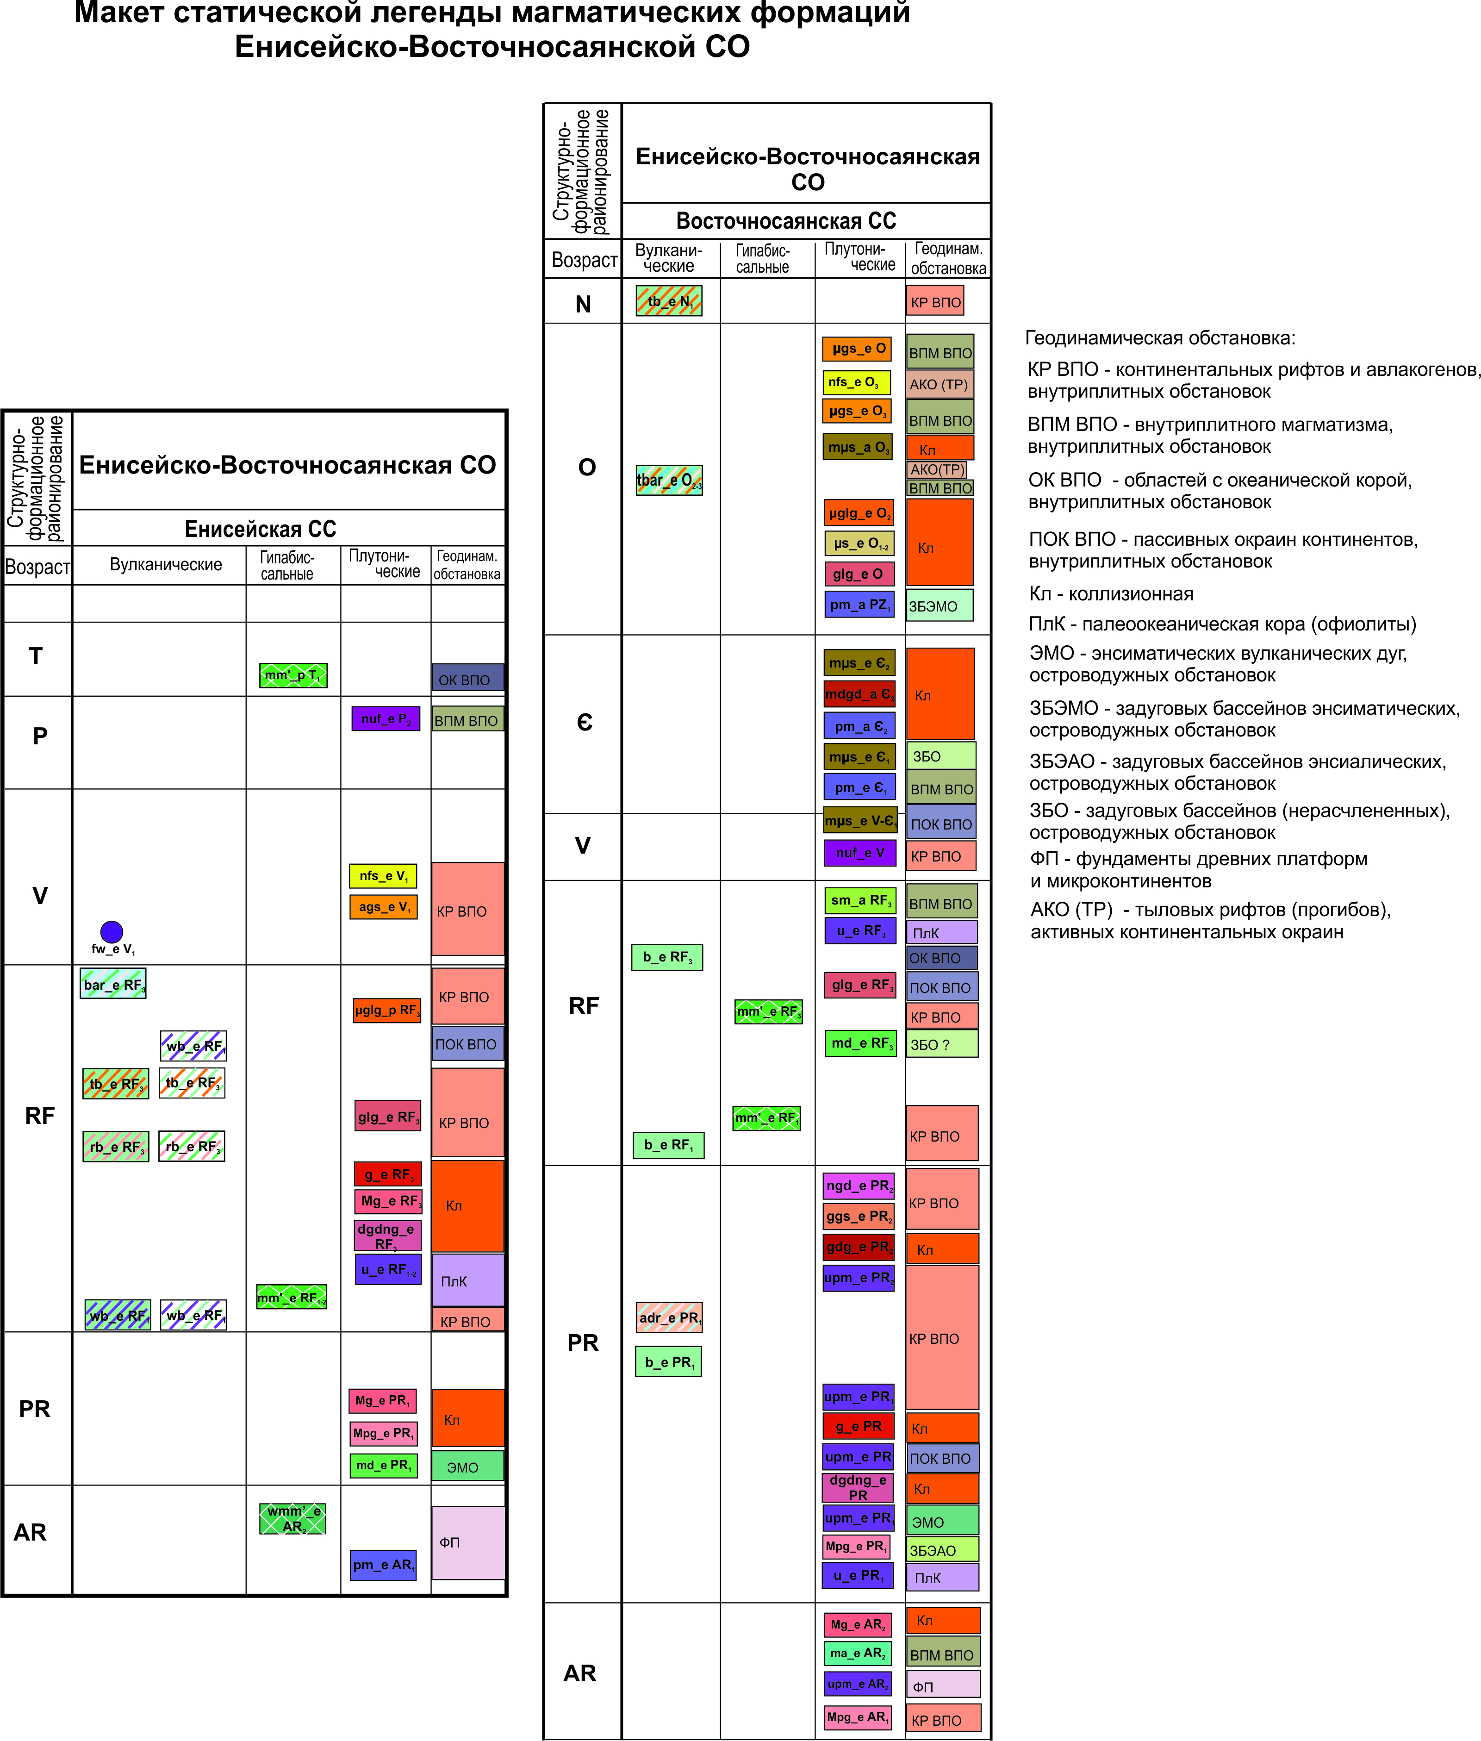
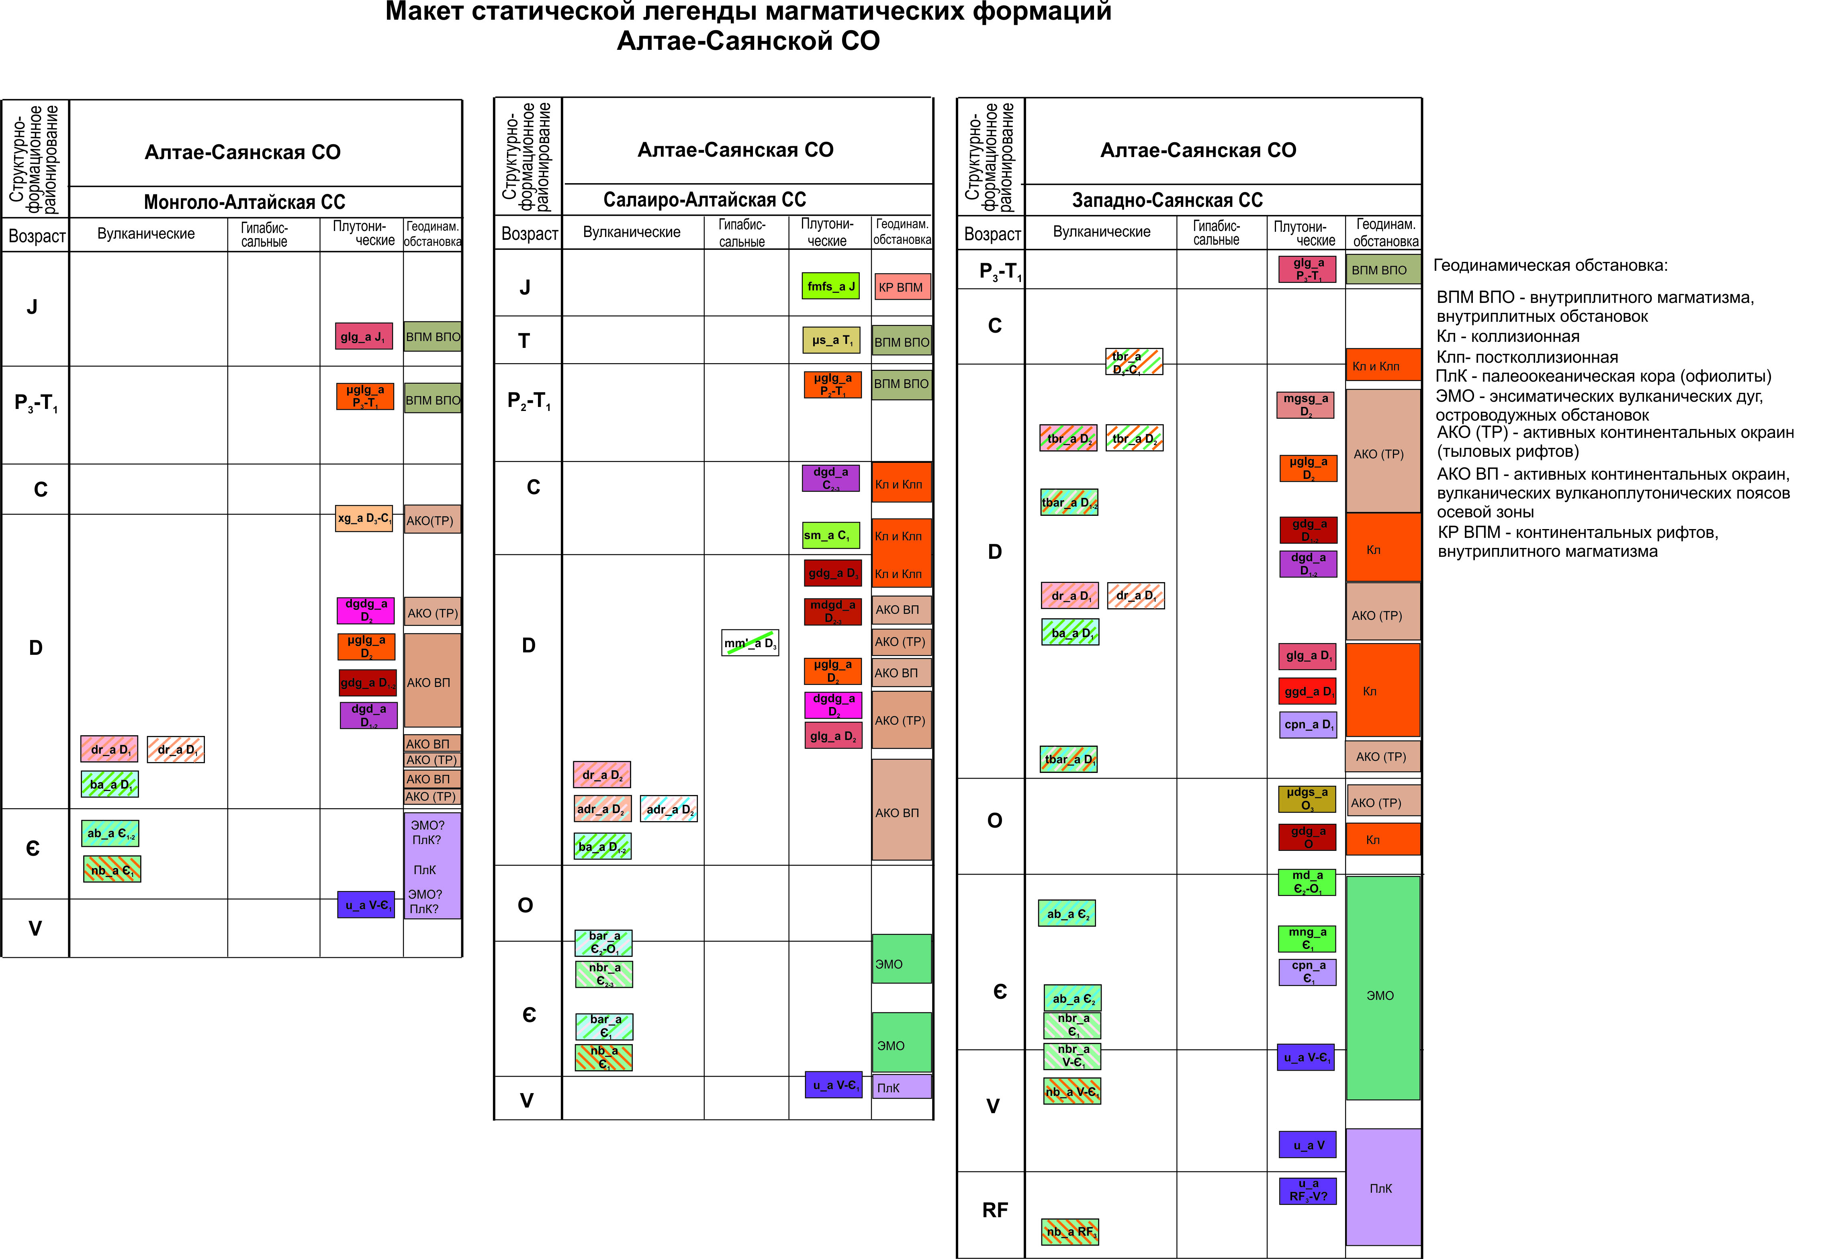
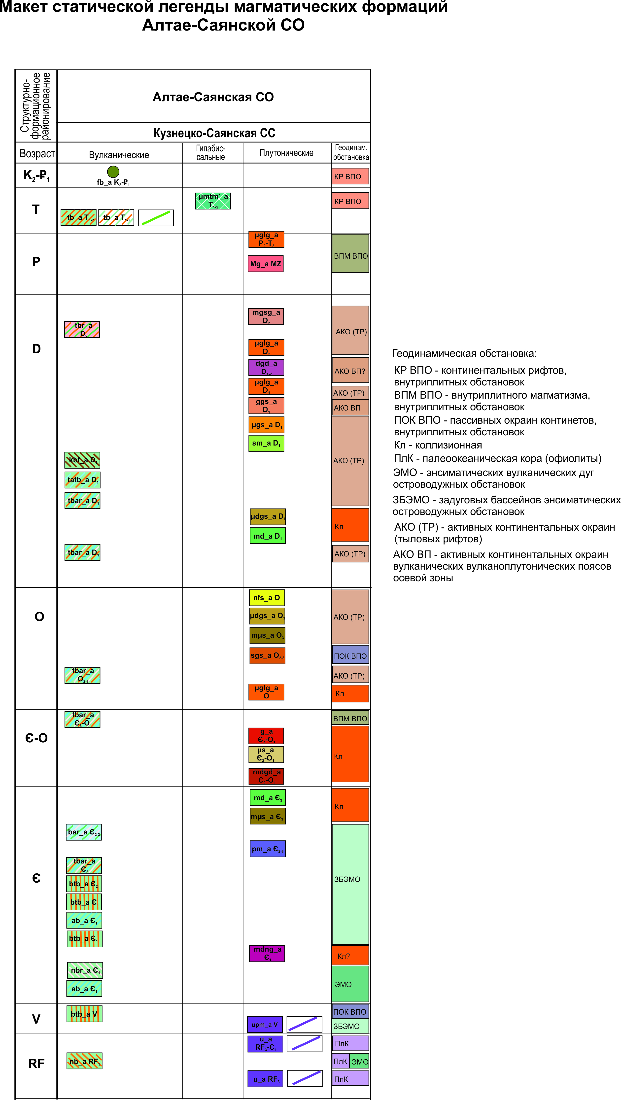
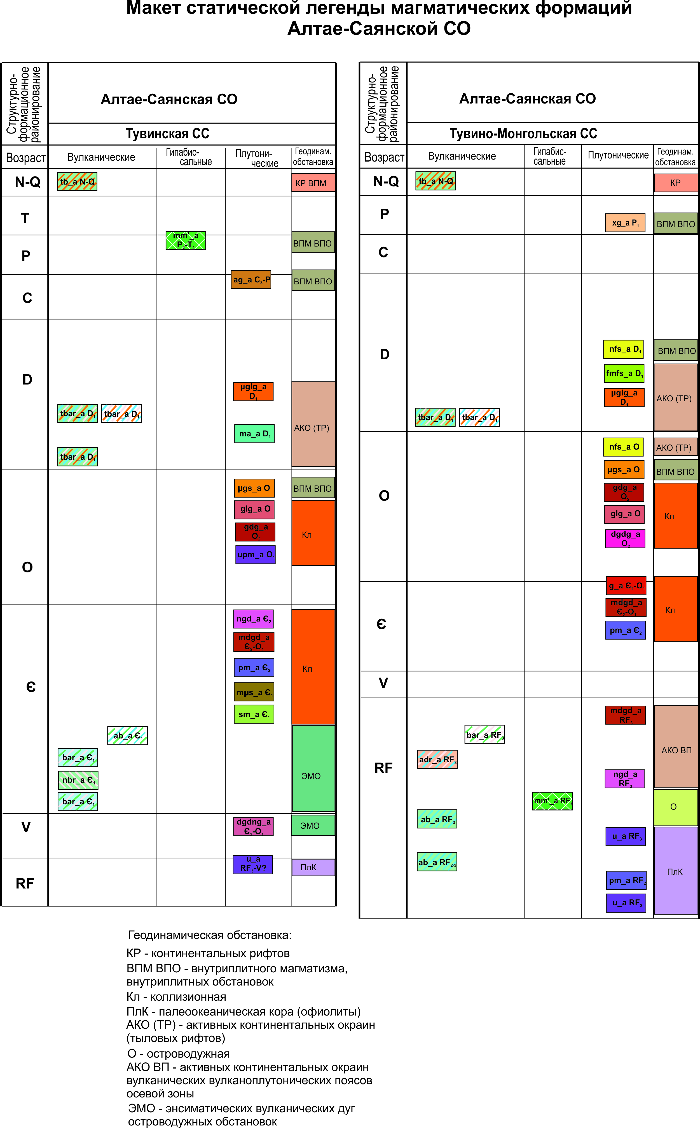
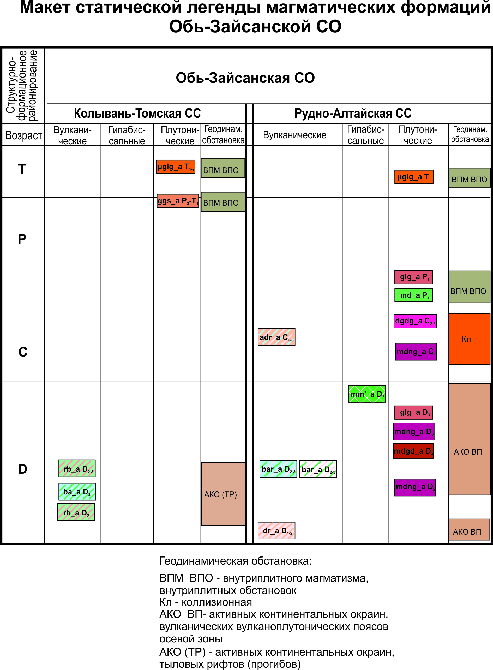
Cтатические макеты легенд к Карте магматических формаций по отдельным регионам
(плутонические и вулканические формации)
Для включении результатов формационного анализа в систему мониторинга Геологической карты России масштаба 1:2500 000 обеспечена возможность и разработаны инструменты редактирования цифровой модели ГК-2500 с присвоением картографируемым объектам формационных характеристик.

Slide 21
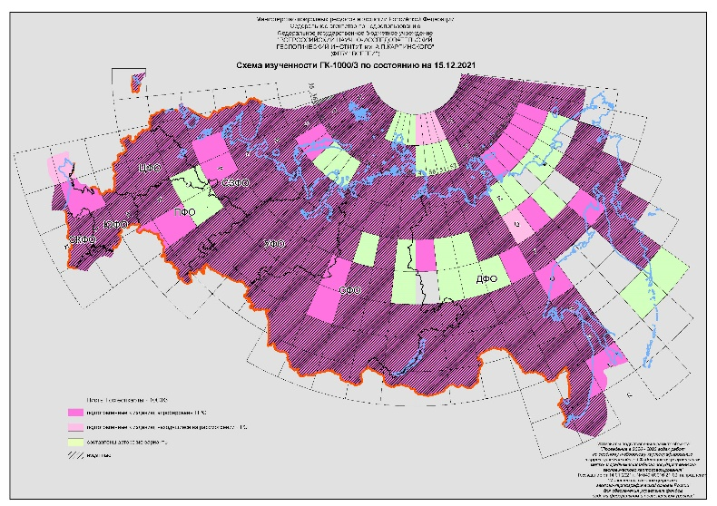
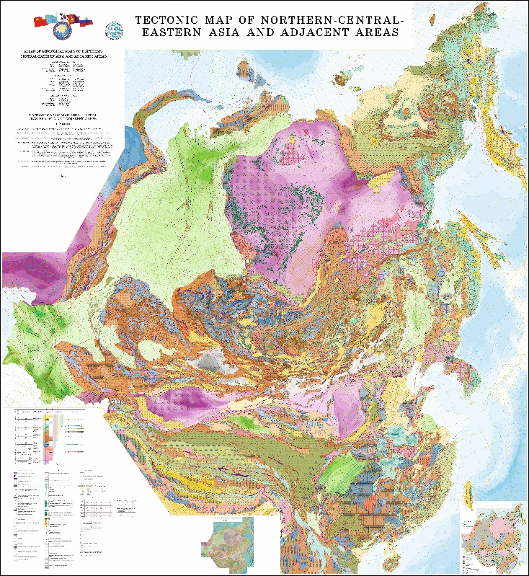
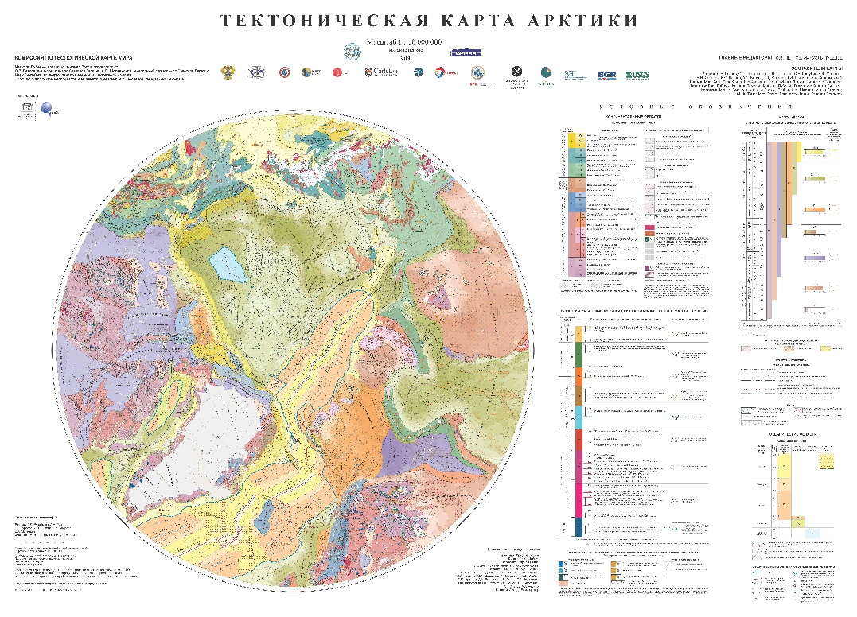
Тектоническая карта России и прилегающих акваторий
масштаба 1:2 500 000
Источники информации:
комплекты Госгеолкарт 1000/3 и 200/2;
Геологическая карта России и прилегающих акваторий масштаба 1:2 500 000;
Тектоническая карта Северной, Центральной и Восточной Азии масштаба 1:2 500 000;
Тектоническая карта Арктики масштаба 1:5 000 000;
раннее опубликованные тектонические карты и материалы по тектоники России, ее отдельных регионов и прилегающим территориям.
Notes:
(2) По результатам обсуждения в качестве базового принят геодинамический подход к составления Тектонической карты РФ

Slide 22
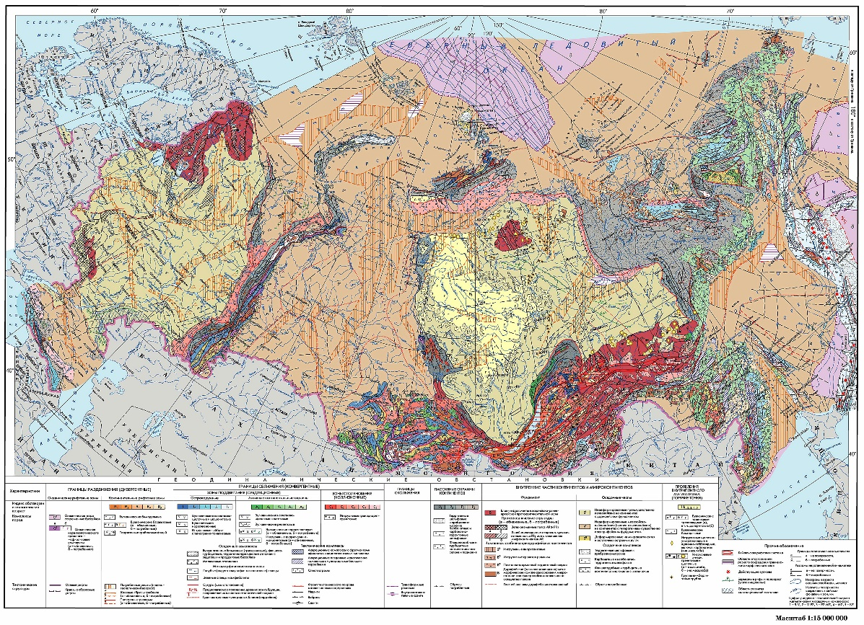
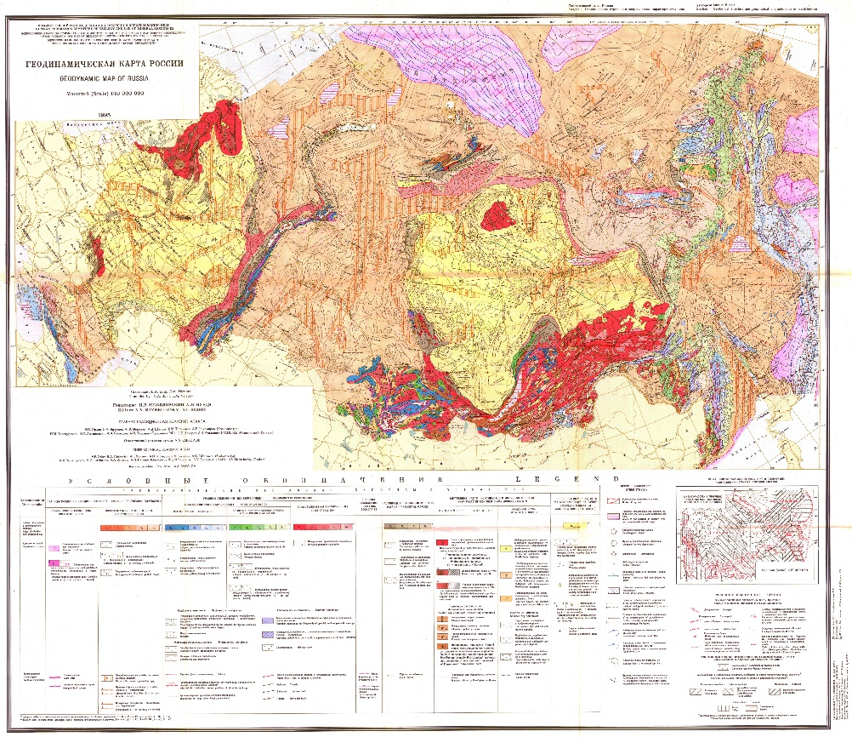
Тектоническая карта России и прилегающих акваторий масштаба 1:2 500 000
Геодинамический подход:
отображение геодинамических комплексов цветом, состава некоторых индикаторных геологических формаций крапом;
одни и те же принципы для отображения орогенных поясов и фундаментов платформ, платформенных чехлов и областей с океанической корой.
Примеры: Геодинамическая карта СССР м-ба 1:2 500 000, 1988 г. (ред. Л.П. Зоненшайн, Н.В. Межеловский, Л.М. Натапов);
Геодинамическая карта России м-ба 1:10 000, 1996 г. (В.А. Буш, Л.М. Натапов; ред. Н.В. Межеловский, А.И. Бурдэ);
Геодинамическая карта России м-ба 1:15 000 000, 2007 г. (Отв. ред. Г.Ф. Кравченко) – переиздание карты 1996 г.
Notes:
Геодинамический подход менее востребован, однако широко используется при создание тектонических карт на базе террейнового анализа.
(2) По результатам обсуждения в качестве базового принят геодинамический подход к составления Тектонической карты РФ

Slide 23
Тектоническая карта России и прилегающих акваторий
масштаба 1:2 500 000
Картографическую и содержательную базу тектонической карты составляют:
1. Геологическая карта России масштаба 1:2 500 000 (контурная основа)
2. Материалы комплектов Госгеолкарты-1000/3, в т.ч. тектонические схемы (1:2 500 000) и схемы тектонического районирования (1:5 000 000) Госгеолкарты-1000/3 (структурное и геодинамическое наполнение)
Монтажи Тектонических схем (а) и схем Тектонического районирования (б) Госгеолкарты-1000/3
а)
б)

Slide 24
Организация работ по созданию Тектонической карты России и прилегающих акваторий масштаба 1:2 500 000
Организационная схема составления фрагментов Тектонической карты России силами региональных отделов ВСЕГЕИ
1. Создание карты путем совместного удаленного редактирования ведущими специалистами региональных отделов ВСЕГЕИ фрагментов единой цифровой модели по 14 регионам России.
2. Составление Тектонической карты на базе Геологической карты России масштаба 1:2 500 000 посредством генерализации и придания атрибутов тектонического содержания геологическим контурам, разрывной тектонике и другим элементам Геологической карты.
3. Основу тектонической атрибутики составляют (1) единая Легенда к тектонической карте, (2) переосмысленные, увязанные и согласованные между собой тектонические схемы, другие материалы Госгеолкарты-1000/3, (3) опубликованные и фондовые материалы по геологии и тектоники регионов.
Notes:
В региональных отделах ВСЕГЕИ сформированы рабочие группы, которые были заняты составлением фрагментов тектонической карты по 14 регионам РФ с использованием технологии и инструментов совместного удаленного редактирования ГИС-проекта ТК2500.

Slide 25
Состав Тектонической карты России и прилегающих акваторий масштаба 1:2 500 000
Гис-проект, включающий базовые и вспомогательные тематические слои:
Базовые тематические слои:
тектоническая карта поверхности масштаба 1:2 500 000;
тектоническая карта погребенных фундаментов платформ (Восточно-Европейская, Тимано-Печерская, Западно-Сибирская) масштаба 1:2 500 000, увязанная с картой поверхности;
схема тектонического районирования поверхности масштаба 1:5 000 000;
схема тектонического районирования погребенных фундаментов платформ и шельфовых морей масштаба 1:5 000 000, увязанная со схемой тектонического районирования поверхности;
единая легенда тектонической карты.
2. Вспомогательные тематические слои:
Геологическая карта России масштаба 1:2 500 000 (по состоянию на апрель 2020 г.);
георастры геологических карт, тектонических схем и схем тектонического районирования, Госгеолкарты-1000/3;
карты и схема районирования потенциальных полей масштаба 1:5 000 000;
карты аномального магнитного и аномального гравитационного полей масштаба 1:2 500 000;
набор карт глубинного строения территории России и прилегающих акваторий масштаба 1:10 000 000;
топографическая основа масштаба 1:2 500 000;
цифровая модель рельефа России масштаба 1:2 500 000;
другие вспомогательные элементы.

Slide 26
Единая легенда к тектонической карте России и прилегающих акваторий
масштаба 1:2 500 000
Блок геодинамических
комплексов
Блок геологических
формаций
Блок схемы тектонического районирования
Блок
структурных и прочих
элементов

Slide 27
Единая легенда к тектонической карте России масштаба 1:2 500 000
(блок геодинамических комплексов)
структурированный перечень геодинамических обстановок и соответствующая им цветовая шкала;
наименование комплекса также дублируются индексом, где указывается и его возраст;
перечень содержит 54 геодинамических комплексов, объединенных в несколько групп и отражающих обстановки:
- островодужные;
- активных континентальных окраин;
- коллизионные;
- границ скольжения плит;
- внутриплитные;
- фундаментов древних платформ и микроконтинентов (неклассифицированные);
- космогеологические.

Slide 28
Единая легенда к тектонической карте России масштаба 1:2 500 000
(блок геологических формаций)
блок включает средства отображения вещественного состава тектонических комплексов;
формации объединены в несколько групп: вулканические, плутонические, осадочные и др.
акцент сделан на индикаторные формации, характерные для той или иной геодинамической обстановки;

Slide 29
Единая легенда к тектонической карте России масштаба 1:2 500 000
(блок Схемы тектонического районирования)
различные принципы отображения тектонических структур, отличающихся спецификой тектонического районирования и особенностями изобразительных средств показа на схеме;
три цветовые шкалы для показа единиц районирования:
- орогенных поясов и фундаментов платформ (по возрасту консолидации);
- осадочных чехлов платформ и шельфовых морей (по времени начала формирования);
- областей с океанической корой (по возрасту базальтового слоя);
- недеформированных мезозойских и кайнозойских вулкано-плутонических и рифтогенных поясов Восточно-Азиатской континентальной окраины (по возрасту структур).

Slide 30
Тектоническая карта Российской Федерации и прилегающих акваторий (поверхность)
масштаба 1:2 500 000

Slide 31
Тектоническая карта погребенных фундаментов платформ масштаба 1:2 500 000
(Восточно-Европейская, Тимано-Печерская и Западно-Сибирская платформы)
Тимано-Печерская
платформа
Восточно-Европейская
платформа
Западно-Сибирская
платформа

Slide 32
Схема тектонического районирования поверхности
Масштаб 1:5 000 000

Slide 33
Схема тектонического районирования перекрытых фундаментов платформ и шельфовых морей
Масштаб 1:5 000 000

Slide 34
Тектоническая карта России и прилегающих акваторий
Масштаб 1:2 500 000

Slide 35
Комплект сводных и обзорных карт масштаба 1:2 500 000
как единая геолого-картографическая система
Система мониторинга Госгеолкарты-1000/3
Интерактивная карта магматических формаций
Карта позднедокембрийских образований
Карта раннедокембрийских образований
Геологическая карта

Slide 36
Спасибо за внимание
36

